Slide 1



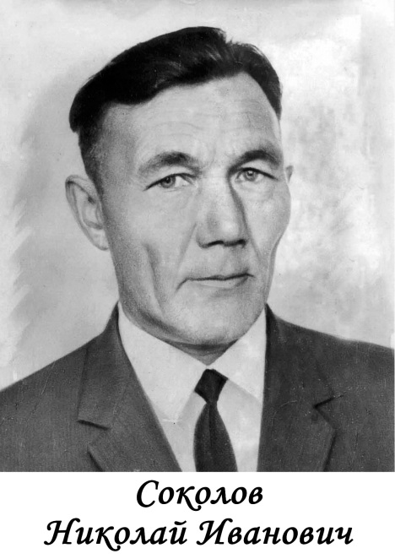
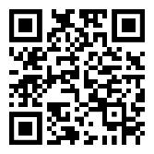
«Учитель-ветеран Великой Отечественной войны и Учитель-ветеран тыла»
СТРАНИЦЫ КНИГИ ПАМЯТИ
Соколов Николай Иванович
19.12.1918-15.04.1950
Место рождения – с. Нестерово, Прибайкальский район
Краткая биография:
Родился в 1918 году. Ветеран Великой Отечественной войны, кавалер Ордена Отечественной войны 2 степени, Ордена Красной Звезды. В годы войны командовал танковой ротой, боевой путь прошел от Крыма до востока. После войны работал директором Ильинской, а затем Батуринской семилетних школ. В 1953 г. возглавил только что открытую Туркинскую среднюю школу. Директор, учитель, артист, актер, играл на баяне, пел, читал стихи, депутат районного совета. В 44 года закончил Педагогический институт. Награжден многочисленными грамотами. Отличник народного просвещения.
Место для фото

